Slide 1
大气流体力学 Mechanics of the Atmospheric Fluids
第五章 量纲分析与π定理
If you can't explain it simply, you don't understand it well enough.
------Albert Einstein

Slide 2
前面介绍了流体运动的理论研究方法，但是由于运动方程组是非线性的，通常难以求解。随着计算机的发展，可以通过数值方法对运动方程组求得解析解，但数值方法本身也存在如舍入误差等问题。
所以，经常需要实验流体力学进行补充和验证。
本章主要介绍实验流体力学的理论基础。

Slide 3
主要内容
第一节 流体力学的模型试验和相似概念
第二节 动力相似判据
第三节 无量纲方程
第四节 特征无量纲数
第五节 量纲分析和π定理

Slide 4
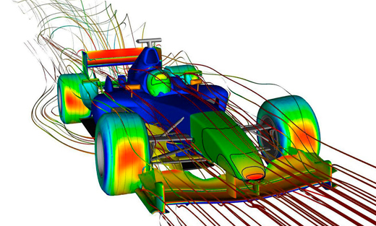
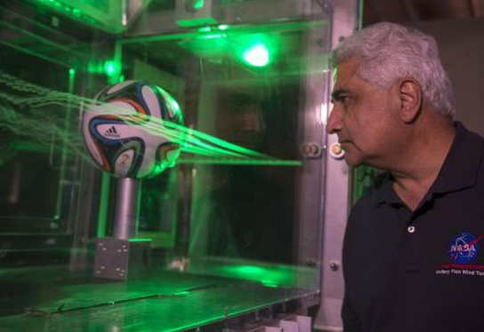
第一节 流体力学的模型试验和相似概念
流体力学问题的解决——>实验研究的方法
流体力学实验通常是在实验室条件下对实际流动和原型流动进行模拟，即把原型流动模拟成实验室的模型流动。
只有原型和模型中物理过程的本质完全一致，实验室的模型流动才能真正代表原型中的流动。

Slide 5
实验研究的目的：对复杂问题的实验观察，寻找规律；对理论分析结果进行验证。
模型实验的优点：预测原型性能；对自然界不常出现的现象反复研究；减少经济损失。
如：美国阿波罗火箭等于指令舱完成飞行后，溅落海面的冲击现象和三峡大坝泥沙淤实验。
模型设计：飞机模型实验=飞机模型+飞行条件模拟
船在海浪中航行=模拟船+模拟浪

Slide 6
相似的概念
满足原型和模型中物理过程的本质完全一致所进行的模拟，称之为相似。如果表征一个系统的物理现象的全部量(如线性尺寸、力、速度和时间等)的数值，可以由第二个系统中相对应的诸量乘以必变的无量纲量而得到，这两个系统是相似的。属于力学现象的，叫做力学相似。任何力学相似，都可以转化为几何相似——两个力学系统中所有的特征量都与相似，即所有的矢量在几何上相似，所有的标量都相应的成统一比例。
相似理论：指导模型实验，用以解决实际问题的一门科学，广泛应用于自然科学中。流体力学的相似通常分为：几何相似、运动相似和动力相似。

Slide 7
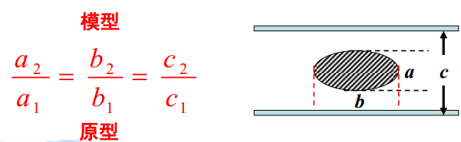
几何相似
几何相似的概念：要求模型流场与原型流场的边界几何形状相似，具体来说，即包括各对应部分的夹角相等，尺寸大小成常数比例，即满足：
如图所示，宽度为C的流动水槽，放置一个线尺度分别为A和B的椭圆
形障碍物，形成一个绕流流场。
相似就包括了长度、面积和体积等

Slide 8

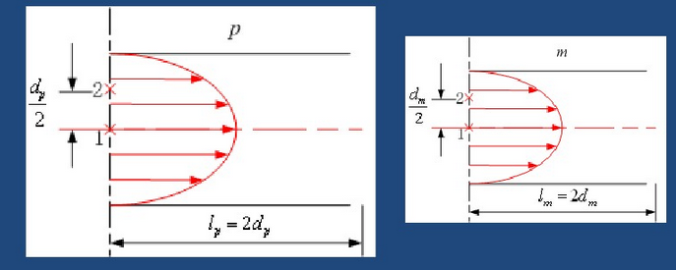
运动相似
运动(流场)相似的概念：要求模型流场(P2，Q2)和原型流场(P1，Q1)在任意选取的对应点上流速分量满足：
此时，两个流场称之为是流场相似或运动相似的。流场相似也就是在两流场对应点的速度的大小、方向成常数比例。

Slide 9

动力相似
动力相似的概念：要求在两流场相应点上各动力学变量，如力、加速度、涡度、散度等成同一常数比例。也就是在运动相似的系统中，对应各点的力都有相应的方向，其大小成相同的比例，即力场的几何相似。

Slide 10
时间相似
模型流动中的时间变化过程并不要求与原型流动以相同的时间变化率进行(过程加速或延缓)，但要求两流场的所有对应点上均按统一常数值的时间变化加速或延缓，即要求满足：
注意： ，通常 可以是不独立的，决定于 和

Slide 11
压力相似
由伯努利方程 可知，流场与压力场的关系是非常密切的，且通常可以用 来度量流体压力，考虑运动相似及流体密度相似，不难得到：
也就是说， 可以是不独立的，它取决于 和

Slide 12
相似的分类
前面我们曾经把流体力学中的相似分为几何相似、运动相似和动力相似三类，若进一步考虑到时间相似和压力相似，也可以把流体力学中的相似分为几何相似和物理相似两类的，显然后一种划分也是比较合理的。
物理相似指的是，除了几何相似之外，两流场中所有的物理量，如速度、时间、温度和压力等彼此之间均各自成常数比例。
相似
几何相似
物理相似
运动相似
动力相似
时间相似
压力相似
相似
几何相似
运动相似
动力相似

Slide 13
模拟实验的基本要求（相似的必要性）
只有在满足几何相似、运动相似和动力相似之后，模型流动才能够真实地模拟出原型流动，模拟才具有实际价值和意义。

Slide 14
几何相似是运动相似和动力相似的前提和依据；
动力相似是决定两个流体运动相似的主导因素；
运动相似是几何相似和动力相似的表现。
凡流动相似的流动，必是几何相似、运动相似和动力相似的流动。
几何相似和运动相似都有比较清晰的关系表达式，可直接观测和判断。
但动力相似的关系并不十分清晰，那么什么条件下两流场才满足动力相似？这就涉及到动力相似判据问题。

Slide 15
第二节 动力相似判据
通常可以采用两种方法来确定动力相似判据：
1、方程分析法 如尺度分析法
描述流体的运动方程——反映了动力过程，也反映了各个物理量之间的一种相互制约关系，从方程出发，抓住原型流动和模型流动的物理本质一致性，即在数学上要求反映原型流动和模型流动的方程同时成立，从而得到必须满足的关系式，即动力相似判据。
2、量纲分析法 如π定理方法
是以量纲分析为基础的一种方法。

Slide 16
方程分析法推导动力相似判据
前提条件：假定原型流场和模型流场是满足几何相似和运动相似的，下面我们考虑不可压缩粘性流体的简单情况。
首先，定义相似常数=模型的物理量/原型的物理量
根据几何相似、运动相似和时间相似，满足如下的关系：
上式要求所有对应点均成立（即相似常数在流场中所有对应点均为同一数值）——场论的观点

Slide 17
此外，一些物理特征量
如果模型流体和原型流体是同一种流体(保证流体本身性质不变)，且质量力仅仅是重力，通常有

Slide 18
下面应用垂直方向运动方程来得到动力相似判据：
对于原型流动，考虑运动方程在z方向上的分量方程。
用以上方程来反映实际流场的动力性质和过程。
模型流场，同样必须遵循牛顿运动定律，因此也有：
上式则反映的是实验流场的动力性质和过程。

Slide 19
将以上相似系数 和
代入模型流动方程，则变为：

Slide 20
原型流场的运动方程
模型流场的运动方程
如何判断两流场是否相似？

Slide 21
模型流场中其运动方程的各项（各动力学变量）跟原型流场相比较必须成相同的常数比例，它是动力相似的充分必要条件。要满足动力相似，以上等式必须成立。对上式稍作变换，各项同除以 ，最后可得：
就是两流场相似时，各相似常数必须满足的关系式

Slide 22
进一步可以得到：
上述各表达式具有如下的特征：
（1）分别由两个流场中的物理量组成；
（2）都是一些无量纲数；
（3）只有两个流场中各点这些无量纲数都相等时，才能判定两个流场是相似的，因此这些无量纲数称为相似判据。

Slide 23
它们所反映的是没有量纲（单位）的数，称为无量纲数
斯特劳哈尔数
雷诺数
欧拉数
弗劳德数

Slide 24
斯特劳哈尔数
雷诺数
欧拉数
弗劳德数
对于所考虑的问题，只要以上四个无量纲数在两流场中是相同的，那么原型和模型流场相似，则两方程应反映同一事实。
可见，利用无量纲数作为动力相似判据，比方程分析法要简单的多。另外，对特定的流动，作为动力相似判据的无量纲数可能会更少。

Slide 25
相似判据的简单讨论
对于不同条件下的流动问题，作为动力相似判据的无量纲数可能会发生变化。
运动定常，或者时间变化不独立，如T=L/V，则不需要考虑St数
运动满足伯努利方程，则不需要考虑Eu
理想流体，则不需要考虑Re
若考虑地转偏向力对流体运动的影响，则要增加无量纲数Ro
斯特劳哈尔数
雷诺数
欧拉数
弗劳德数

Slide 26
例3-2-1：假定满足几何、时间相似和运动相似，试求质量力仅为重力的理想流体运动的相似判据。

Slide 27
无量纲数的局限性
无量纲数在模型和原型的每一流场中，并不是到处都是自身相等或取同一数值，而在流场中各点是可以变化的。所以，判别两流场是否相似要分别在所有对应点检验这些无量纲数是否相等，这实际上是相当困难的。
斯特劳哈尔数
雷诺数
欧拉数
弗劳德数

Slide 28
第三节 无量纲方程
利用普通的方程分析法必须对两流场所有对应点进行比较
实际应用不方便
如何简化判断方法？
(引入无量纲量和特征量)
无量纲方程
导出具有很大实用性的相似判据——特征无量纲数

Slide 29
基本概念
在特定的物理现象和物理过程中，物理量的数值总是在一定的范围内变化的，或者说是有限的、有界的。
概量（量级）：把用来反映特定物理量在特定物理过程中所具有的一般量值和大概数值，称为概量(物理量的大概量值，量级)。通常用靠近10的幂次方来表示，类似于科学计数。
特征量：对特定的物理过程，引入最具代表性、最能反映该物理现象的某种物理特征的数值，称为特征值（特征量）。
一般情况下，概量与特征量无严格的差别，统一物理量具有同阶的大小，故二者通常是通用的。
概量与特征量包含了单位，是有量纲的量。

Slide 30
物理量的表示
物理量＝特征值×无量纲数
(A)
(B)
(A)用大写字母表示，含有量纲,反映该物理量的一般大小
(B)用带 ’的小写字母表示，反映该物理量的具体大小
流速 u＝3m/s
特征流速 U＝10m/s
u＝Uu’
u’＝0.3

Slide 31
无量纲数的讨论
物理量＝特征值×无量纲数
(A)
(B)
1）无量纲数不因单位制的改变而发生变化，单位制所引起的物理量数值的大小，应包含在特征值中
流速 u ＝0.006 km / s
特征流速 U ＝10⁻² km / s
流速 u ＝6 m / s
特征流速 U ＝10 m / s
流速 u ＝600 cm / s
特征流速 U ＝1000 cm / s
u ＝ U u’
u’＝0.6

Slide 32
无量纲数的讨论
物理量＝特征值×无量纲数
(A)
(B)
2）物理量随时间、空间是变化的，而在同一过程中，特征值通常取定的（不变的），时空变化必须由无量纲数决定
0.5
1.0
5 m / s
10 m / s
特征流速 U ＝10 m / s

Slide 33
无量纲方程的推导
在不可压粘性流体中引进特征值和无量纲量，将方程中的各物理量表示为特征量与无量纲量的乘积。以垂直方向的运动方程为例，求其无量纲方程。

Slide 35
上述方程两边同除于 ，得：

Slide 36
无量纲方程
定义特征无量纲数

Slide 37
无量纲方程的优点
（1）与单位制无关
（2）可以比较相对大小或相对重要性
（3）流场相似判据：对应的无量纲数相等

Slide 38
一般无量纲数与特征无量纲数的差异
1）一般无量纲数中物理量为流体中各点的数值；特征无量纲数中物理量为各物理量的特征值，在同一问题中取固定的唯一数值
2）利用一般无量纲数判断的相似需逐点检验，是严格相似；利用特征无量纲数判断的相似是特征相似，不是严格相似

Slide 39
第四节 特征无量纲数
特征无量纲数的特点
由特征值组成，因为特征值只反映物理量的一般大小，在同一问题中不变。因此，特征无量纲数在场内处处相等，是个普适常数，用它们作为相似判据，只在一、二个点上进行检验即可，更方便。
它是无量纲量，与测量单位无关
它反映方程中各项的相对大小
无量纲数可以作为两流场特征相似的相似判据。而在实际应用中，按照不同需要，引入了不同的特征无量纲数。
主要介绍特征Re数、特征Fr数和特征Ro数
——关键在于理解其物理含义及其应用

Slide 40
特征Re数
雷诺（O Reynolds）在研究流体不稳定和湍流问题时，最早引进了Re数。Re数在流体力学中具有重要的意义，随着流体力学的发展，Re数成为了判断两粘性流体运动是否相似的重要判据之一。
特征Re数定义：
= 特征惯性力/特征粘性力

Slide 41
以垂直运动方程为例:
惯性力项：
粘性力项：

Slide 42
特征Re数物理意义
（1）Re＞＞1，粘性力相对小（可忽略），大Re数流体，弱粘性流体，可近似为理想流体；
（2）Re＜＜1，惯性力相对小（可忽略），小Re数流体，强粘性流体；
（3）Re=1，二者同等重要，一般粘性流体；
Re数可以作为相似性判据，它表示了流体粘性在流动中的相对重要性。同时，它也可以用来反映流体的宏观和微观特性，它又是讨论流体不稳定和湍流运动的一个重要参数。

Slide 43
特征Fr数
=特征惯性力/特征重力
特征值比较：

Slide 44
特征Fr数物理意义
反映了重力项在流体运动中相对于惯性力项的重要性。
Fr＞＞1，重力作用小（可以不考虑），轻流体，大Fr数流体；如在航空工程的空气动力学中
Fr＜＜1，重力作用对流体运动的影响大，小Fr数流体；（地球物理流体力学，大气动力学中的流体适用）

Slide 45
特征Ro数(罗斯贝数)
考虑地球的旋转效应，Ro数定义为：
Ro =特征惯性力/特征偏向力=
旋转流体力学和大气动力学的重要特征无量纲数
L大（大尺度运动）， Ro小，地球旋转效应需要考虑
L小（小尺度运动）， Ro大，地球旋转效应可不考虑

Slide 46
第五节 量纲分析和π定理
物理量
无量纲量
与测量单位无关的量
有量纲量
与测量单位有关的量
基本量：用基本单位测量的量
导出量：用导出单位测量的量

Slide 47
量纲的概念
量纲表示了物理量的种类，量纲是测量单位抽象化的表示。
一个物理量的量纲由一个和几个基本量或其幂次的乘积表示。
基本量的量纲：以特定的符号来表示，不考虑其具体的测量单位。基本单位是给定的。
导出量的量纲：是基本量量纲的幂次乘积的表示。导出单位则是根据物理定义或定律由基本单位所得到的。
两个物理量乘积的量纲等于这两个物理量量纲的乘积
长度——[L]
质量——[M]
时间——[T]
密度——[M][L]⁻³
压强——[M][L]⁻¹[T]⁻²

Slide 48
量纲的概念
有量纲量分为量纲独立的量（基本量）和量纲非独立的量（导出量）。
但它们是可以人为选取的，并不是一成不变的，具有相对性。
例如：v、t和l可以选取其中的任意两个量作为量纲独立的量作为基本量，但通常都按照一定的习惯来选定。
v、t——l——[l]=[v][t]=[V][T]
t、l——v——[v]=[l]/[t]=[L][T]⁻¹

Slide 49
量纲分析原则
最大量纲独立量的数目不超过基本（单位）量的数目
量纲齐次性原理
物理方程中各项的量纲必须相同。
不同量纲的量，不能作为单项同列于物理方程中。
如果以物理方程中的任意一项除其他各项，则方程即化为无量纲形式，即得到无量纲方程。

Slide 50
试以量纲分析方法说明方程
是密度为 的流体沿流线作摩擦运动时，物理量 之间的一个可能的关系式，并确定常数 H 的量纲。
流体力学P103例3

Slide 51
已长度为 的物体，以速度 在密度为 ，黏性系数为 的黏性流体中运动，试用量纲分析法导出阻力应力R的无量纲数表达式。
流体力学P104例4

Slide 52
π定理
π定理是量纲分析的重要定理。
某物理过程的各物理量，必须服从一定的规律，各变量之间存在相互制约的关系，假设物理量满足：
待定量（因变量） 主定量（自变量）
π定理的基本思想：利用量纲分析原则，将关系表达式化为无量纲形式，减少函数中自变量的数目，从而来简化问题。

Slide 53
设在n个主定量(自变量)中最多有m(m<n)个量纲独立的量：
其余各量(n-m)均为量纲不独立的量，其量纲可以用量纲独立量的量纲分别表示为：
……………………………………

Slide 54
根据“量纲齐次性原理”，可以得到：
联系量纲不独立量 与量纲独立量的无量纲数

Slide 55
同理：
而对于 有m(m<n)个量纲独立的量
，同样可以有无量纲数：
……

Slide 56
进一步有：
上式左端为无量纲数，根据量纲齐次性原理，右端也应为无量纲数，函数f₁中不应含有量纲量的独立变量。
无量纲数： ，这就是π定理。
最终有：
函数的自变量减少了：n→n-m，简化了问题

Slide 57
不可压缩黏性流体在水平圆管中作定常直线运动已知圆管半径为r，长度为 ，流体在圆管处的流速为 ，流体密度为 ，黏性系数 ， 试用π定理导出沿管轴方向流过距离 后的压力坡降 的无量纲数表达式。
动力气象P92例1

Slide 58
不可压黏性流体在无限长圆管内流动，并伴随着热量输送。据经验，热量输送系数h与圆管的直径，流体的速度，密度，黏性系数，热传导系数和定压比热有关，试以量纲分析的方法研究h的变化规律。
根据题意，
上述各物理量的量纲为

Slide 60
π定理的应用
简化物理关系式
简化实验数据的处理
简化方程求分析解过程
相似判据的确定

Slide 61
π定理在确定相似性判据中的应用
相似：同一类物理过程发生在不同的时间和空间场时，对应点上各同名特征量成常数比。
量纲分析：同一物理过程发生在一定的时间和空间场，以不同测量单位来测量，则各时间和空间点上同名特征量取不同数值，且成常数倍。
利用量纲分析方法来讨论相似问题即应用π定理来得到相似性判据

Slide 62
假设现有反映同一类物理过程的两个现象：
（1）和（2）
对于现象（1），其中的各特性量满足以下关系：
而对于现象（2），则各特性量满足以下关系：

Slide 63
两个现象是同一类物理过程——>遵循同一自然规律——>函数f是相同的。两现象相似：各对应时间、空间点上的同名特征量成常数比。
另一个角度来看：可以将以上两式，看做是发生在一定时间、空间场的统一物理现象用两种不同的测量单位测得的各特性量数据之间的关系式。根据π定理，以上二式均可以化为无量纲形式：
π_{i}为无量纲数，与单位无关，不随测量单位的变化而变化。
现象1和现象2相似对应的π_{i}都应该相同。

Slide 64
自变量π_{i}为主定相似判据，因变量π为被定相似判据。前者相同，后者一定不变。也就是说，两个过程相似，π和π_{i}都不变，可以把π看做相似判据。
方程分析法：分析严密，物理意义清晰。
根据π定理求相似判据，不需要知道方程的具体表示形式，相对简单，但前提是必须知道物理过程所包含的全部特征量。

Slide 65
π定理应用步骤
根据实际问题，选择合理的物理参数
确定无量纲量的个数或量纲独立的量
得到无量纲参数π的函数数学关系式
理论推导、数学求解或实验测定证明具体的函数关系式

Slide 66
总结
流体力学模型实验和相似概念
几何相似、运动相似和动力相似
不可压缩黏性流体运动的动力相似判据
相似判据的概念和相似判据的确定方法
量纲和无量纲方程
量纲、无量纲量的基本概念
无量纲方程和无量纲数
特征无量纲数
特征无量纲数的定义及物理意义
量纲分析法
量纲分析的基本原理
Π定理

Slide 67

作业
动力气象P96习题6
6.2
6.3
6.4
6.7

